Slide 1

HTML5
Victor Roque
Bach. Ingeniería de Sistemas e Informática
.NET Developer - Xamarin Developer
Fundador de Dhamyc Community
GitHub - /victorcobden

Slide 2
Agenda
Introducción a HTML5
Estructura semántica
Etiquetas de texto
Enlaces
Listas
Tablas
Imágenes

Slide 3
Agenda
Audio y Video
Formularios
Debug
HTML5 APIs
Geolocalización
Web Storage

Slide 4

Introducción a HTML5

Slide 5
HTML5
Lenguaje de Marcado para Hipertextos (HyperText Markup Language).
Nos permite crear y representar visualmente una página web.
Determina la estructura de la página web más no el estilo ni la funcionalidad.

Slide 6
Sintaxis HTML
<!DOCTYPE html> //Indica que es HTML5
<html>
<head> //Define los metadatos
<meta charset=“UTF-8” />
</head>
<body> //Define el contenido
</body>
</html>
Se emplean los signos “<“, “>” y “/”.

Slide 7

DEMO Hola Mundo

Slide 8

Etiquetas HTML5

Slide 9
Etiquetas HTML5
Definen el significado para cierto tipo de contenido, pueden definir contenido de texto, metadatos, video, audio entre otros.
Son escritos de la siguiente forma:
<Nombre de la etiqueta></Nombre de la Etiqueta>
<Nombre de la etiqueta />

Slide 10
<Tag>
Contenido
</Tag>

Slide 11
<Tag />

Slide 12
Elemento Raíz
Elemento | Descripción
<!doctype html> | Define que el documento esta bajo el estándar de HTML 5
Elemento | Descripción
<html> | Representa la raíz de un documento HTML o XHTML. Todos los demás elementos deben ser descendientes de este elemento.
Fuente: https://developer.mozilla.org/es/docs/HTML/HTML5/HTML5_lista_elementos

Slide 13
Metadatos del documento
Elemento | Descripción
<head> | Representa una colección de metadatos acerca del documento, incluyendo enlaces a, o definiciones de, scripts y hojas de estilo.
<title> | Define el título del documento, el cual se muestra en la barra de título del navegador o en las pestañas de página. Solamente puede contener texto y cualquier otra etiqueta contenida no será interpretada.
<base> | Define la URL base para las URLs relativas en la página.
<link> | Usada para enlazar JavaScript y CSS externos con el documento HTML actual.
<meta> | Define los metadatos que no pueden ser definidos usando otro elemento HTML.
<style> | Etiqueta de estilo usada para escribir CSS en línea.
Fuente: https://developer.mozilla.org/es/docs/HTML/HTML5/HTML5_lista_elementos

Slide 14
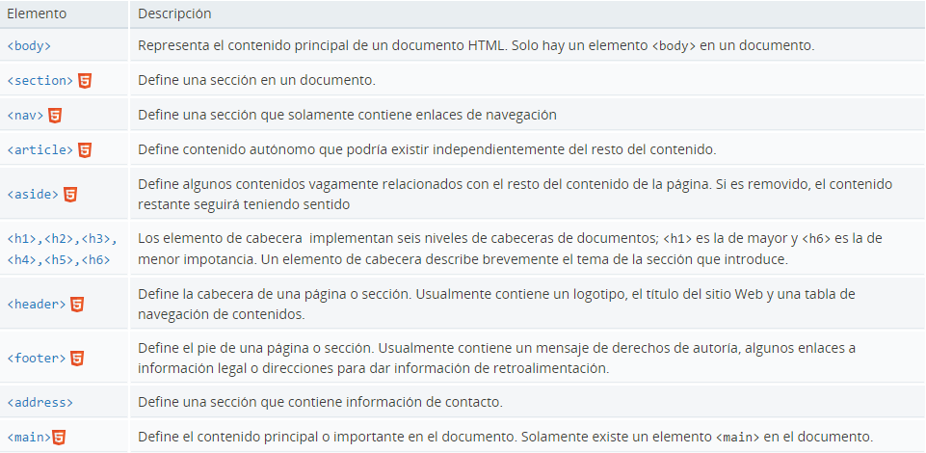
Fuente: https://developer.mozilla.org/es/docs/HTML/HTML5/HTML5_lista_elementos

Slide 15
Texto

Slide 16
Elemento | Descripción
<a> | Representa un hiperenlace , enlazando a otro recurso.
<em> | Representa un texto enfatizado , como un acento de intensidad.
<strong> | Representa un texto especialmente importante .
<small> | Representa un comentario aparte
<s> | Representa contenido que ya no es exacto o relevante .
<cite> | Representa el título de una obra .
<q> | Representa una cita textual inline.
<abbr> | Representa una abreviación o un acrónimo
<time> | Representa un valor de fecha y hora
<mark> | Representa texto resaltado con propósitos de referencia, es decir por su relevancia en otro contexto.
<span> | Representa texto sin un significado específico.

Slide 17
Listas

Slide 18
Elemento | Descripción
<ol> | Define una lista ordenada de artículos.
<ul> | Define una lista de artículos sin orden.
<li> | Define un artículo de una lista ennumerada.
<dl> | Define una lista de definiciones, es decir, una lista de términos y sus definiciones asociadas.
<dt> | Representa un término definido por el siguiente <dd>.
<dd> | Representa la definición de los terminos listados antes que él.

Slide 19
Tablas

Slide 20
Elemento | Descripción
<table> | Representa datos con más de una dimensión.
<caption> | Representa el título de una tabla.
<colgroup> | Representa un conjunto de una o más columnas de una tabla.
<col> | Representa una columna de una tabla.
<tbody> | Representa el bloque de filas que describen los datos contretos de una tabla.
<thead> | Representa el bloque de filas que describen las etiquetas de columna de una tabla.

Slide 21
Imágenes

Slide 22
Elemento | Descripción
<img> | Representa una imagen.
<figure> | Representa una figura ilustrada como parte del documento.
<figcaption> | Representa la leyenda de una figura.

Slide 23
Audio y Video

Slide 24
Elemento | Descripción
<video> | Representa un video con la interfaz necesaria para reproducirlos.
<audio> | Representa un sonido o stream de audio.
<source> | Permite a autores especificar recursos multimedia.
<track> | Permite a autores especificar una pista de texto temporizado.

Slide 25
Formularios

Slide 26
Elemento | Descripción
<form> | Representa un formulario.
<fieldset> | Representa un conjunto de controles.
<legend> | Representa el título de un <fieldset>.
<label> | Representa el título de un control de formulario.
<input> | Representa un campo de datos escrito .
<button> | Representa un botón .
<select> | Representa un control que permite la selección.
<datalist> | Representa un conjunto de opciones predefiniddas para otros controles.
<optgroup> | Representa un conjunto de opciones, agrupadas lógicamente.
<option> | Representa una opción en un elemento <select>
<textarea> | Representa un control de edición de texto multi-línea.

Slide 27
Y muchos más…

Slide 28
DEMO Etiquetas HTML5

Slide 29

Semántica y SEO

Slide 30
Semántica
Darle un significado a la web.
La información debería poder ser interpretada tanto por agentes humanos o agentes computarizados.
Web semántica requiere la utilización de otros lenguajes como el lenguaje estructurado XML y RDF.

Slide 31
Buenas Prácticas - Title
Describir con precisión el contenido de tu web.
Crear etiquetas title únicas para cada página.
Usar título cortos pero descriptivos.
Evitar usar títulos que no tienen relación con tu página.
Evitar usar solo un title para todas tus páginas.
Evitar usar título muy largos

Slide 32
Buenas Prácticas - Meta
Describir con precisión la descripción de tu web.
Crear etiquetas description únicas para cada página.
Evitar escribir descripciones que no tienen que ver nada con tu página.
Evitar usar descripciones genéricas.
Evitar llenar la descripción solo con palabras claves.
Copiar y pegar contenido de tu web.

Slide 33
Buenas Prácticas - URL
Usar palabras simples en tus URL.
Crear una estructura simple de directorios.
Evitar usar URL muy largas que incluyan ID.
Evitar usar nombres genéricos como “pagina1.html”.
Evitar tener una navegación muy extensa con muchos sub directorios.

Slide 34
DEMO Google Structured Data Testing Tool

Slide 35

Debugging

Slide 36
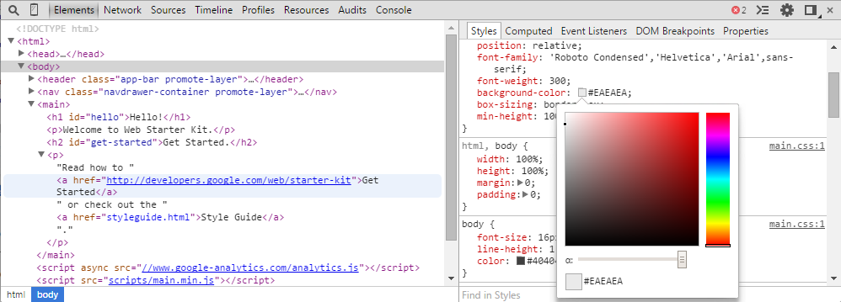
Chrome DevTools

Slide 37
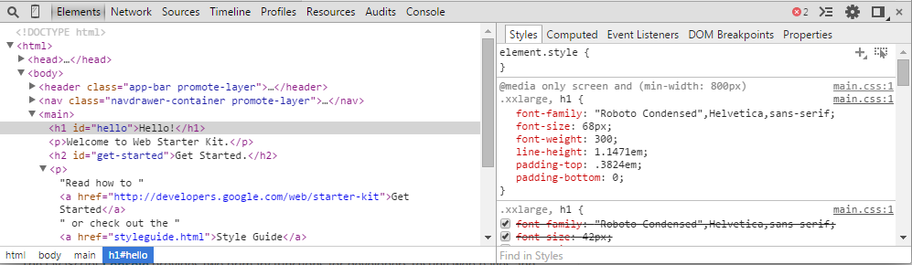
Chrome DevTools

Slide 38
Inspeccionando el DOM
Notes:
https://developer.chrome.com/devtools

Slide 39
DEMO Chrome Tools

Slide 40

HTML5 API’s

Slide 41

HTML5 APIs
Permiten hacer cosas que hasta ahora no eran posibles de hacer a menos que se usen plugins.
Podemos encontrar características como:
Acceso al hardware (micrófono, cámara, GPS, estado de la batería, etc) – Device APIs.
Gráficos 2D y 3D - Canvas.
Conectividad bidireccional en tiempo real - WebSocket.

Slide 42

API Geolocation
Permite al usuario proveer su ubicación a una aplicación web solo si el usuario lo permite.
Para ello se le pide al usuario el permiso para obtener su ubicación.

Slide 43
DEMO Geolocalización

Slide 44

Web Storage

Slide 45

Web Storage API
Nos provee de mecanismos mediante los cuales los navegadores pueden almacenar información.
Esta información se almacena mediante una clave – valor.

Slide 46
DEMO Web Storage

